Slide 1
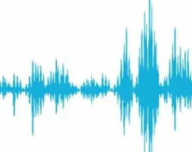
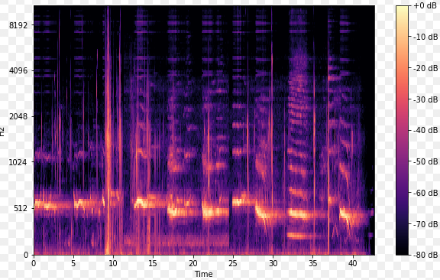
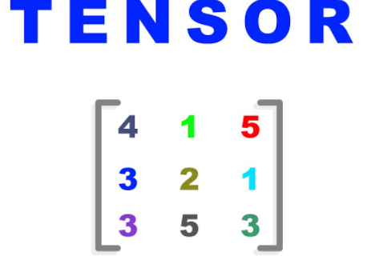
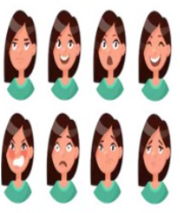
Die Ansätze
Voice Emotion Recognize
Klassifizierung von Audiodaten
Klassifizierung von Frequenzbereich
audioTensor, rate = torchaudio.load(filename)
Import librosa
Import librosa.display
Die Genauigkeit
CNN-1D
ResNet,
LSTM

Slide 2
Die Ansätze
 | Selbstbenutzes Modell | Transfer Learning
Wellenform Daten | M5 Modell (Esc50) | kein
Spektrogramm Daten | Keras-Resnet34(Ravdess) | Pytorch-Resrnet50(Ravdess)
Modell | Train | Validation | Test
M5 | 0,16 | - | -
Keras-ResNet34(Ravdess) | 0,93 | 0,66 | 0,69
Pytorch-Resrnet50(Ravdess) | - | - | 0,79

Slide 3
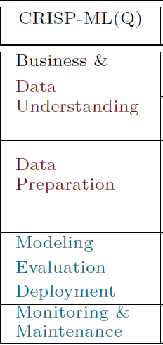
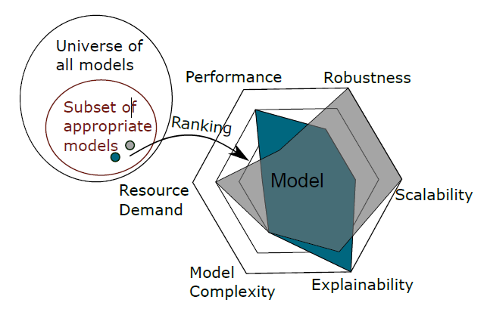
Vorgehensmodell
CRISP-ML(Q)
(CRoss-Industry Standard Process modell for development of Machine Learning with Quality )
Vorteile:
Der Prozess kann unabhängig von Branche verwendet werden
Die Methodik deckt Anwendungsszenario von ML-Modellen ab
Die Qualität der Aufgabenausführungen in jeder Phase
Evaluation
Audio
Video + Audio
Deployment/Monitoring
Evaluation
Video

